Slide 1
NVI-rapportering av 2014-publikasjoner:
Kick-off
Marit Henningsen, Fagleder for CRIStin-sekretariatet
Oppstartseminar for NVI-rapportering 13. oktober 2014

Slide 2
Momenter
Rapporteringsinstruksen
Viktig info om NVI
Presiseringer i årets instruks
Erfaringer fra i fjor
Hvilke feil blir ofte gjort?
Importstatus

Slide 3
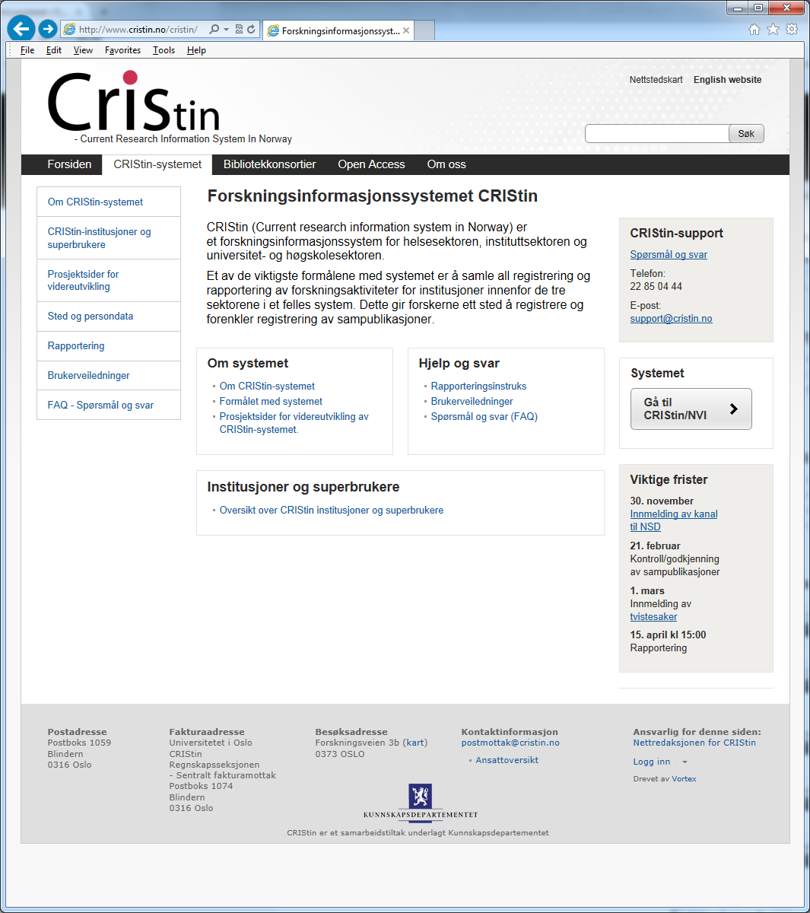

Slide 4
Felles frister:
Melde forslag til nye kanaler på nivå 1 til Kanalregisteret: Frist 30. november 2014
Kontroll/godkjenning av sampubliserte poster i CRIStin: 21. februar 2015
Dokumentere og melde inn saker til Tvisteutvalget: 1. mars 2015
Levere NVI-rapport for 2014-publikasjoner: 15.april 2015 kl. 15

Slide 5
Nyttig info
Nytt kursopplegg for superbrukere
NVI-kurs imorgen
NVI-rapporteringsworkshop blir i slutten av januar/begynnelsen av februar
Scopus er ny leverandør av bibliografiske data
Saksbehandlingssystem for brukerstøtte (support@cristin.no)
Kanalregisteret merker tidsskrifter med OA-policy innen hvert fagfelt

Slide 6
Presiseringer i instruksen
Kritisk noteedisjon: er en variant av en vitenskapelig kommentarutgave innenfor faget musikkvitenskap
Konferansepapers: skal rapporteres i det året publikasjonen kommer ut - det kan være et annet år enn da konferansen ble avholdt
«Online last»: elektronisk utgave som publiseres senere enn den trykte utgaven kan rapporteres hvis det ikke medfører dobbeltrapportering og det framgår at online-versjonen ble tilgjengelig i rapporteringsåret

Slide 7
Utgivelsesår = Rapporteringsår
Det skal bare rapporteres vitenskapelige publikasjoner med påført utgivelsesår for rapporteringsåret
I CRIStin 2.0 skal vi se på en teknisk tillemping av systemet for å åpne for å rapportere utgivelser der det faktiske publiseringsåret avviker fra påført utgivelsesår

Slide 8
Prinsipper for forfatterkreditering
Flyttet i instruksen til Datagrunnlag:
En institusjon skal oppgis som forfatteradresse i en publikasjon dersom den har gitt et nødvendig og vesentlig bidrag til eller grunnlag for en forfatters medvirkning til det publiserte arbeidet
Samme forfatter skal oppgi også andre institusjoners adresser dersom disse i hvert enkelt tilfelle også tilfredsstiller kravet i punkt 1.
Et ansettelsesforhold eller et veiledningskrav kan regnes som grunnlag for kreditering av en institusjon, hvis kravet i punkt 1 er innfridd.

Slide 9
Adressering vs ansettelse
Ved telling/rapportering:
Det er forfatteres kreditering i publikasjonen som er grunnlag for hva den enkelte institusjon kan rapportere
Publikasjoner skal telles slik at institusjonene krediteres for andelen forfattere som oppgir institusjonen som forfatteradresse i publikasjonen
Forfattere skal samtidig ha en dokumentert tilknytning til institusjonen enten på tellepunktet eller i perioden da publikasjonen ble utformet

Slide 10
Godkjent kanal og rapportering
Må tilfredsstille definisjonen på vitenskapelig publisering
Vitenskapelige tidsskrifter eller serier: Originalartikler eller vitenskapelige oversiktsartikler
Fag- og profesjonstidsskrifter: Artikler i tidsskriftets vitenskapelige seksjon (eller eksplisitt fagfellevurderte)
Vitenskapelige antologier: Hver artikkel som rapporteres må innfri kravene til vitenskapelig innhold
Vitenskapelige monografier: Kravene om vitenskapelig innhold gjelder for boken som helhet

Slide 11
Erfaring fra i fjor
I fjor endret Helsesektoren følgende indikatorer:
Rapportering også på monografier og vitenskapelige artikler i antologier
Får uttelling for samarbeid på tvers av regionsgrenser
Økt uttelling for internasjonalt samarbeid
Ekstra uttelling for nivå 2A bortfalt
Det er for tidlig å se tydelig effekt, men vi følger med på dette i årets rapportering

Slide 12
Antall publikasjoner
Årlig økning i antall publikasjoner fram til 2012
Nedgang i 2013
Er dette en online-first-effekt?
Arbeidshypotese: Flater det ut i 2014?

Slide 13
Helse Institutt

Slide 14
Hvilke feil blir ofte gjort?
Utgiver i stedet for Forlag
Feil valg av kategori
Dublett mellom elektronisk og trykt versjon
Ikke registrert ISSN for ISBN-tittel som del av en ISSN-serie
ISSN grunnlag for rapportering
Importdata har ISSN-serier med ISBN som artikler i stedet for kapitler i bok – kan medføre dubletter

Slide 15
Tvister mellom institusjonene
Alle CRIStin-institusjoner på en publikasjon må godkjenne posten for at den kan rapporteres
Kontakt superbruker ved uenighet
Tvistesaker til behandling skal være
Forankret hos institusjonenes ledelse
Institusjonenes syn godt faglig dokumentert
Tvisteutvalgets avgjørelser er endelige

Slide 16
Tidligere tvister viser at
Godt dokumenterte saker får lettere medhold
Bytte av ansettelsessted kan forårsake tvister
Bøker er utfordrende
Ofte uklar adressering i forordet
Ofte vanskelig å vurdere kategori: (lærebok, fagbok, vitenskapelig antologi/monografi)
Ofte offer for forlagets vinkling for salg vs nasjonale rapporteringskrav

Slide 17
Importleverandører Scopus, NORART og BIBSYS
Data leveres 16. i hver måned og blir deretter importert til CRIStin
Datakvalitet og omfang (Scopus vs ISI):
Raskere levering etter publiseringstidspunktet
Mer grovmasket (og til dels feil) kategorisering? Meld fra til oss om feil! Send postnummer og kategori til support@cristin.no
Importløsning kom etter sommerferien
Backlog nå fra ca. 8000 til 4490 publikasjoner
Vi kommer ajour til januar-påfyllet

Slide 18
Kontaktinfo
Hjelp til selvhjelp på cristin.no
E-post:
Brukerstøtte og innspill: support@cristin.no
Fagleder marit.henningsen@cristin.no

